Slide 1
3 决策树

Slide 2
3 决策树的基本概念
决策树(Decision Tree)是一种树型结构，包括：决策节点(内部节点)、分支和叶节点三个部分。
其中：
决策节点代表某个测试，通常对应于待分类对象的某个属性，在该属性上的不同测试结果对应一个分支。
叶节点存放某个类标号值，表示一种可能的分类结果。
分支表示某个决策节点的不同取值。
决策树可以用来对未知样本进行分类，分类过程如下：从决策树的根节点开始，从上往下沿着某个分支往下搜索，直到叶结点，以叶结点的类标号值作为该未知样本所属类标号。

Slide 3
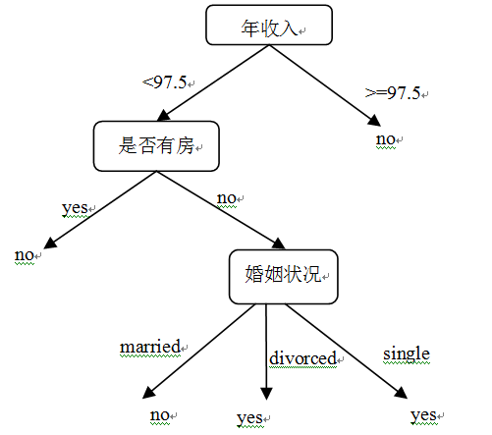
3 典型决策树
特征: 年收入,是否有房,婚姻状况 标签: 是否拖欠贷款

Slide 4
3 决策树的构建
决策树在构建过程中需重点解决2个问题：
(1) 如何选择合适的属性作为决策树的节点去划分训练样本；
(2) 如何在适当位置停止划分过程，从而得到大小合适的决策树。

Slide 5
3 ID3分类算法
它使用信息增益(information gain)作为属性的选择标准。
首先检测所有的属性，选择信息增益最大的属性产生决策树结点，由该属性的不同取值建立分支，再对各分支的子集递归调用该方法建立决策树结点的分支，直到所有子集仅包含同一个类别的数据为止。最后得到一棵决策树，它可以用来对新的样本进行分类。

Slide 6
3 信息熵
熵(entropy,也称信息熵)用来度量一个属性的信息量。
假定S为训练集，S的目标属性C具有m个可能的类标号值，C={C₁,C₂,…,C_{m}}，假定训练集S中，C_{i}在所有样本中出现的频率为 p_{i} (i=1,2,3,…,m)，则该训练集S所包含的信息熵定义为：
熵越小表示样本对目标属性的分布越纯，反之熵越大表示样本对目标属性分布越混乱。

Slide 7
3 信息增益
信息增益是划分前样本数据集的不纯程度(熵)和划分后样本数据集的不纯程度(熵)的差值。
假设划分前样本数据集为S,并用属性A来划分样本集S，则按属性A划分S的信息增益Gain(S,A)为样本集S的熵减去按属性A划分S后的样本子集的熵：
按属性A划分S后的样本子集的熵定义如下：假定属性A有k个不同的取值，从而将S划分为k个样本子集{S₁,S₂,…,S_{k}}，则按属性A划分S后的样本子集的信息熵为:
其中|S_{i}|(i=1,2,…k)为样本子集S_{i}中包含的样本数，|S|为样本集S中包含的样本数。信息增益越大，说明使用属性A划分后的样本子集越纯，越有利于分类。

Slide 8
3 信息增益例题演示
以数据集weather为例，设该数据集为S，假定用属性wind来划分S，求S对属性wind的信息增益。
outlook | temperature | humidity | wind | play ball
Sunny | hot | high | weak | no
Sunny | hot | high | strong | no
overcast | hot | high | weak | yes
rain | mild | high | weak | yes
rain | cool | normal | weak | yes
rain | cool | normal | strong | no
overcast | cool | normal | strong | yes
sunny | mild | high | weak | no
sunny | cool | normal | weak | yes
rain | mild | normal | weak | yes
sunny | mild | normal | strong | yes
overcast | mild | high | strong | yes
overcast | hot | normal | weak | yes
rain | mild | high | strong | no

Slide 9
3 信息增益例题演示(续)
令weather数据集为S，其中有14个样本,目标属性play ball有2个值{C₁=yes, C₂=no}。14个样本的分布为：
9个样本的类标号取值为yes，5个样本的类标号取值为No。C₁=yes在所有样本S中出现的概率为9/14，C₂=no在所有样本S中出现的概率为5/14。
因此数据集S的熵为：

Slide 10
3 信息增益例题演示(续)
计算wind属性的信息增益
对样本子集S₁(wind=weak)，play ball=yes的有6个样本，play ball=no的有2个样本，则：
对样本子集S₂(wind=strong)，play ball=yes的有3个样本，play ball=no的有3个样本，则：

Slide 11
3 信息增益例题演示(续)
利用属性wind划分S后的熵为：
按属性wind划分数据集S所得的信息增益值为：

Slide 12
3 ID3建立决策树
首先计算总数据集S对所有属性的信息增益，寻找根节点的最佳分裂属性:
Gain(S, outlook) = 0.246
Gain(S, temperature) = 0.029
Gain(S, humidity) = 0.152
Gain(S, wind) = 0.049
显然，这里outlook属性具有最高信息增益值，因此将它选为根结点.

Slide 13
ID3建立决策树(续)
以outlook做为根结点，继续往下：
思想: 以outlook的可能取值建立分支，对每个分支递归建立子树。
因为outlook有3个可能值,因此对根结点建立3个分支{sunny, overcast, rain}.
那么，哪个属性用来最佳划分根结点的sunny分支？overcast分支？rain分支？
outlook
rain
sunny
overcast
?
?
?

Slide 14
ID3建立决策树(续)
首先对outlook的sunny分支建立子树。
找出数据集中outlook = sunny的样本子集S_{outlook=sunny}，然后依次计算剩下三个属性对该样本子集S_{sunny}划分后的信息增益：
Gain(S_{sunny}, humidity) = 0.971
Gain(S_{sunny}, temperature) = 0.571
Gain(S_{sunny}, wind) = 0.371
outlook
rain
sunny
overcast
?
Humidity
显然humidity具有最高信息增益值，因此它被选为outlook结点下sunny分支下的决策结点。

Slide 15
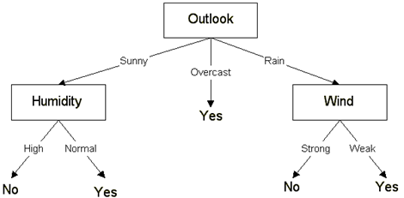
3 ID3建立决策树(续)
采用同样的方法，依次对outlook的overcast分支、rain分支建立子树，最后得到一棵可以预测类标号未知的样本的决策树。

Slide 16
3 ID3决策树对未知样本进行预测
下面利用决策树对类标号未知的样本X进行预测：
X={rain, hot, normal, weak, ?}

Slide 17
3 Python的决策树算法库
from sklearn import tree
#criterion为度量方法,这里指定为熵
DSTree = tree.DecisionTreeClassifier(criterion='entropy')
#拟合模型
DSTree.fit(train_features,train_labels)
#利用模型预测
predicted = DSTree.predict(test_features)

Slide 18
3 练习
用决策树算法实现对Iris_Data.csv文件的分类

Slide 19
Numpy库学习
https://www.runoob.com/numpy/numpy-tutorial.html

